Slide 1
中興大學
著作原創性比對系統
使用說明會
時間：106.8.31(四) 主講者:賴麗敏小姐 290-143

Slide 2
議程表
時 間 | 議 程
9:00-9:20 | 報到
9:20-9:30 | 館長致詞
9:30-10:20 | 著作原創性比對系統說明
10:20-- | Q&A

Slide 3
系所、教師、學生工作
一、系所管理者：
向圖書館申請帳號，啟用帳號
新增教師帳號
課程使用本系統(老師未開課時由系上當老師角色)
二、教師：
(1) 向系所管理者申請帳號，啟用帳號
(2) 個人使用本系統
(3) 課程使用本系統（涉及修課的學生）
三、學生：
向課程教授申請帳號，啟用帳號，上傳課程
教師未開課時請向系所詢問上傳方式

Slide 4
1
前言
2
帳號申請方式與分配說明
目錄
3
系統說明
4
使用說明與流程
5
使用手冊
6
教育訓練時間預告
7
各學院連絡窗口

Slide 5
1
前言

Slide 6
前言
一、為有效提升師生學術論文的原創性及鼓勵學術合理引用，圖書館與臺灣T4大學聯盟合作採購「著作原創性比對系統」。
二、依據106年7月5日校務協調會決議事項及1061100082號簽請校長核准案辦理。
三、每校每年使用2,000個帳號數。

Slide 7
前言
四、為提供師生即時服務與彈性運用，由各系所指派承辦人擔任管理者，負責系所使用帳號申請、建立、數量管控及協助師生使用等業務。
五、圖書館協助系所管理帳號，並辦理實體教育訓練活動、製作使用教學數位教材以及編寫使用手冊等業務。

Slide 8
1
前言
2
帳號申請方式與分配說明
目錄
3
系統說明
4
使用說明與流程
5
使用手冊
6
教育訓練時間預告
7
各學院連絡窗口

Slide 9
2
帳號申請方式與
分配說明

Slide 10
帳號申請方式
一、系所管理者：
①請指定承辦人員負責Turnitin帳號管理
②請下載並填寫「帳號申請表」，向圖書館
各學院承辦人提出申請
二、教師：
請向系所管理者提出帳號申請，帳號所需資料如下:
①email：以學校email帳號
②姓名
三、學生：請向系辦詢問申辦方式

Slide 11
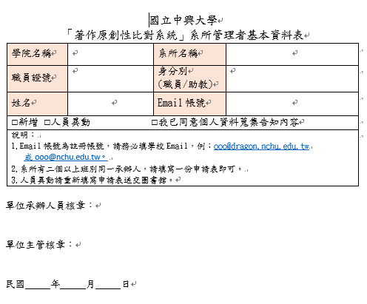
系所管理者帳號申請
建議預留30%系辦公室使用
建議預留30%系辦公室使用
一、請系所管理者填寫申請表
二、送交圖書館系所學科館員
三、學科館員連絡資訊請參考
圖書館網頁

Slide 12
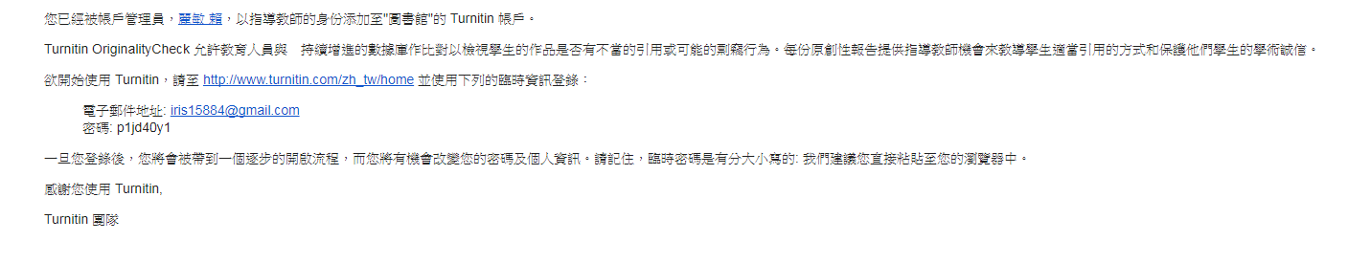
帳號啟用方式
一、本館新增帳號後，系所管理者會收到系統通知信。
收到帳密至turnitin登入

Slide 13
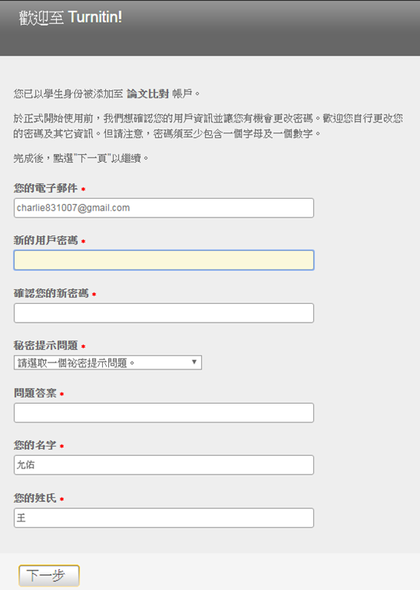
帳號啟用方式
二、至著作原創性比對系統首頁登錄後進行基本設定
網址：http://www.turnitin.com/
依序完成基本設定即可登入

Slide 14
帳號分配說明
①分配原則
「著作原創性比對系統」為2,000個使用帳號數，95%(1,900個)依研究生招生人數比例分配予系所，剩餘帳號數由圖書館彈性運用。
②分配公式
系所可使用帳號數=1,900*系所研究生招生人數百分比
③ 建議預留30%系辦公室使用

Slide 15
1
前言
2
帳號申請方式與分配說明
目錄
3
系統說明
4
使用說明與流程
5
使用手冊
6
教育訓練時間預告
7
各學院連絡窗口

Slide 16
3
系統說明

Slide 17
系統功能
一、系統功能：
1.本系統提供師生將其著作與公開網頁資訊、學生論文及學術文獻作比對(約629億筆)。
2.產出相似文字的百分比率，提供作者在論文發表前可以再確認一次文獻內容品質，並檢視引用文獻是否有所遺漏，有助於提升論文的產出品質。
二、登入網址：http://www.turnitin.com/

Slide 18



系統功能
Turnitin比對資源
Web Pages網頁
學術、政府、媒體、教育網站，Google學術搜尋與維基百科
超過兩億篇自1996年開始收集學生在Turnitin繳交過的文章
  每天在系統繳交的學生作業大約以13萬到25萬篇的速度增加
超過百萬筆的全文電子出版品
  包括電子期刊，電子資料庫，電子雜誌(CrossRef. 所有出版機構出版品)。
Student Papers
學生論文
Publication Items
出版品
Journal Articles Conference Proceedings & eBooks

Slide 19
系統需求
Microsoft® Windows® Vista Service pack 1, Windows® 7, 8 and 10, Mac OS X v10.4.11+, ChromeOS
3GB of RAM or more
1024x768 display or higher
Firefox 15+、Chrome 23+、Safari 5+、Internet Explorer 11
Internet browser set to allow all cookies from Turnitin.com/TurnitinUK.com
Javascript enabled

Slide 20
系統特性
一、上傳限制：檔案大小上限為40MB，頁數上限為400頁
二、上傳檔案格式：
1.圖檔無法比對
2.Microsoft Word、Excel、PowerPoint、WordPerfect
、PostScript、PDF、HTML、RTF、penOffice(ODT)
Google Docs和純文字
三、上傳文章內容可支援30 種語言
四、Turnitin操作平台介面可切換19種語言
五、比對結果可以系統上查看結果或下載報告

Slide 21
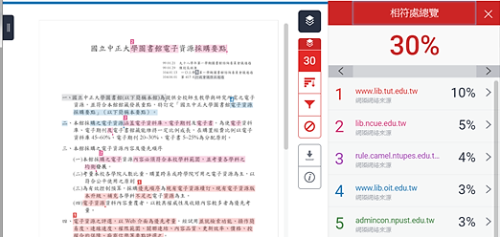
檢視結果範例
②
①系統會將原文以不同數字與顏色標示，並在工具列表示該顏色重疊的資料來源。
②由上而下依序為
a. 相符處總覽(最佳化相符來源)
b. 所有來源總覽
c.篩選條件設定
d.排除來源設定
①
Notes:
a. 相符處總覽(最佳化相符來源)
b. 所有來源總覽
c.篩選條件設定
d.排除來源設定

Slide 22
1
前言
2
帳號申請方式與分配說明
目錄
3
系統說明
4
使用說明與流程
5
使用手冊
6
教育訓練時間預告
7
各學院連絡窗口

Slide 23
4
使用說明與流程

Slide 24
使用說明
1.系所管理者：
(1)提供貴系所教師申請帳號。
(2)可設定課程與作業。(新增自己為教師身分)
2.教師：可設定課程與作業，區分「課程」或
「個人」使用。
(1)課程使用：提供學生上傳報告進行原創性比
對，設定課程期限請以一學期為單位。
(2)個人使用：可於課程中建立作業用提交功能，自行上傳論文進行原創性比對。(不需新增自己為學生身分)

Slide 25
使用流程
系所管理者
下載申請表
送交圖書館員
館員審核後建立帳號
管理者會收到啟用通知信
學科館員資料請參考網頁
啟用帳號
可開始使用
申請帳號
教師
各系訂定申請方式
送交系所管理者
系所管理者建立帳號
教師會收到啟用通知信
各系指定管理者名單
啟用帳號
可開始使用

Slide 26
使用流程
開課&新增作業
登入系統確定身份
加入學生清單
學生收到加入課程通知信
系統會寄發通知信
可單筆加入或整批上傳
開始使用
學生啟用帳號
第一次加入才需要啟用
上傳作業
產出比對結果
教師和學生都可看到比對結果
選擇要上傳的檔案

Slide 27
1
前言
2
帳號申請方式與分配說明
目錄
3
系統說明
4
使用說明與流程
5
使用手冊
6
教育訓練時間預告
7
各學院連絡窗口

Slide 28
5
使用手冊

Slide 29
使用手冊
一、系所管理者使用手冊
二、教師版使用手冊
三、學生版使用手冊
四、線上教學
五、本校網站：http://www.lib.nchu.edu.tw/index.php/turnitin
六、Turnitin參考網址
Turnitin參考網址
Notes:
http://www.igroup.com.tw/turnitinithenticate/

Slide 30
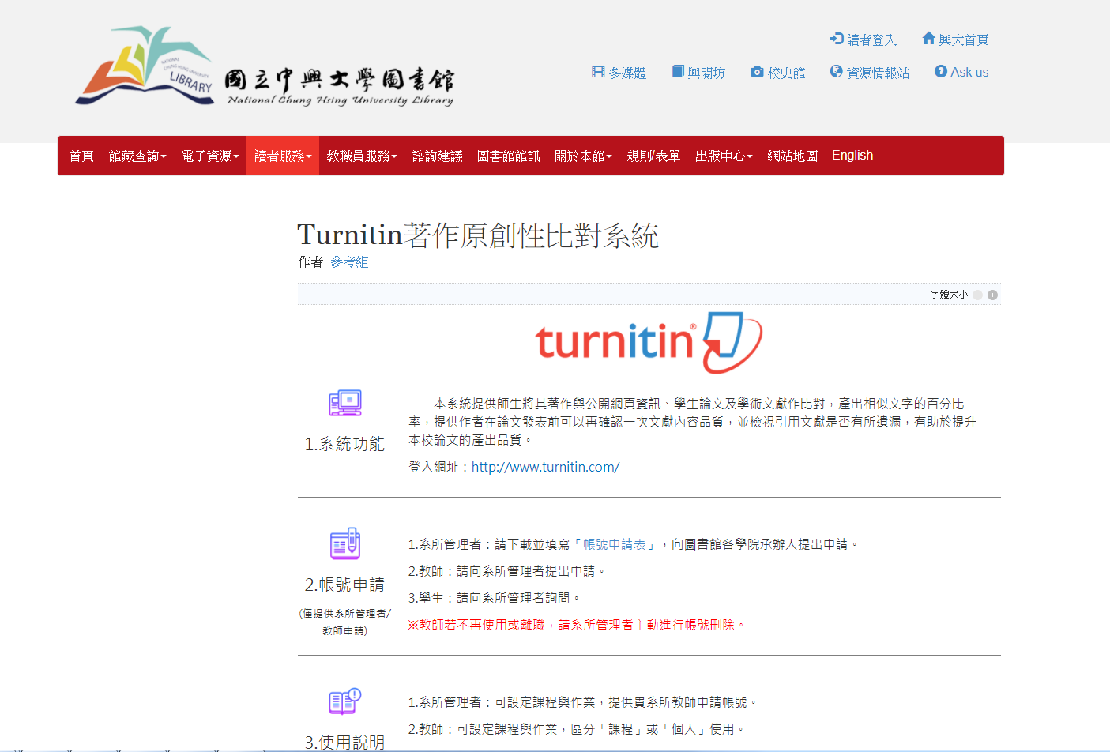
使用手冊
圖書館首頁-常用連結
Notes:
http://www.igroup.com.tw/turnitinithenticate/

Slide 31
1
前言
2
帳號申請方式與分配說明
目錄
3
系統說明
4
使用說明與流程
5
使用手冊
6
教育訓練時間預告
7
各學院連絡窗口

Slide 32
6
教育訓練預告

Slide 33
教育訓練預告
一、9月7日(四)：系所管理者教育訓練
二、9月18日(一)：教師教育訓練
三、10月17日(二)：學生教育訓練
四、時間：下午2:00-4:00

Slide 34
7
連絡方式

Slide 35
各學院連絡窗口
1.文學院：潘思樺小姐，分機147，
email：szhua@dragon.nchu.edu.tw
2.工學院：江佳靜小姐，分機146，
emial：meera@dragon.nchu.edu.tw
3.農學院、獸醫學院：賴麗敏小姐，分機143，
email：lmlai@dragon.nchu.edu.tw
4.理學院、生科院：王素嬋小姐，分機148，
email：suesan@dragon.nchu.edu.tw
5.法政學院、管理學院：鄒靜芬小姐，分機141，
email:cftsou@dragon.nchu.edu.tw

Slide 36

若有使用問題，歡迎洽詢圖書館參考櫃台，電話：(04)22840290-142或145
email ：reflib@nchu.edu.tw。
E賴興圖line ID：nchulibrary
Ask Us 問問題：http://guides.lib.nchu.edu.tw/
感謝參與

Slide 37


